Slide 1
А мы в ПРОФСОЮЗЕ
МКДОУ д/с № 472

Slide 2
Председатель профкома
Савченко Л.В.
Члены профкома:
Грушко Е.А.
Гапоненко А.Б.
Поликутина И.В.

Slide 3
Цель: представление и защита социально-трудовых прав и профессиональных интересов работников образования дошкольного учреждения.

Slide 4
Задачи: • Реализация уставных задач Профсоюза по представительству и защите социально-трудовых прав и профессиональных интересов членов Профсоюза; • Общественный контроль над соблюдением законодательства о труде и охране труда; • Представлять интересы членов Профсоюза, содействовать заключению коллективного договора, вести переговоры с администрацией на принципах социального партнерства; • Улучшение материального положения, укрепление здоровья и повышение жизненного уровня членов Профсоюза; • Организовывать и содействовать культурно –просветительной и оздоровительной работе с членами Профсоюза и их детьми. • Информационное обеспечение членов Профсоюза, разъяснение мер, принимаемых Профсоюзом по реализации уставных целей и задач; • Организация приема в Профсоюз и учет членов Профсоюза, осуществление организационных мероприятий по повышению мотивации профсоюзного членства; • Создание условий, обеспечивающих вовлечение членов Профсоюза в профсоюзную работу

Slide 5
Состав комиссий профсоюзной организации Ревизионная комиссия Кошкина Елена Александровна Комиссия по охране труда Шамарина Татьяна Валерьевна Комиссия по защите социально- трудовых прав Марандина В.В. Организационно – массовая комиссия Агапова Е.Н. Санитарно – бытовая комиссия Москаева Е.М.

Slide 6
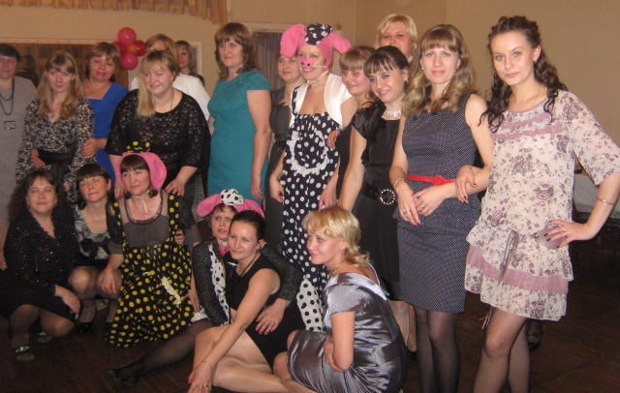
Профсоюз у нас активный. Коллектив сплочённый, сильный.

Slide 7
Может помощь оказать,
Может вам путёвку дать
Полечиться в санаторий,
Отдохнуть в профилакторий.

Slide 8
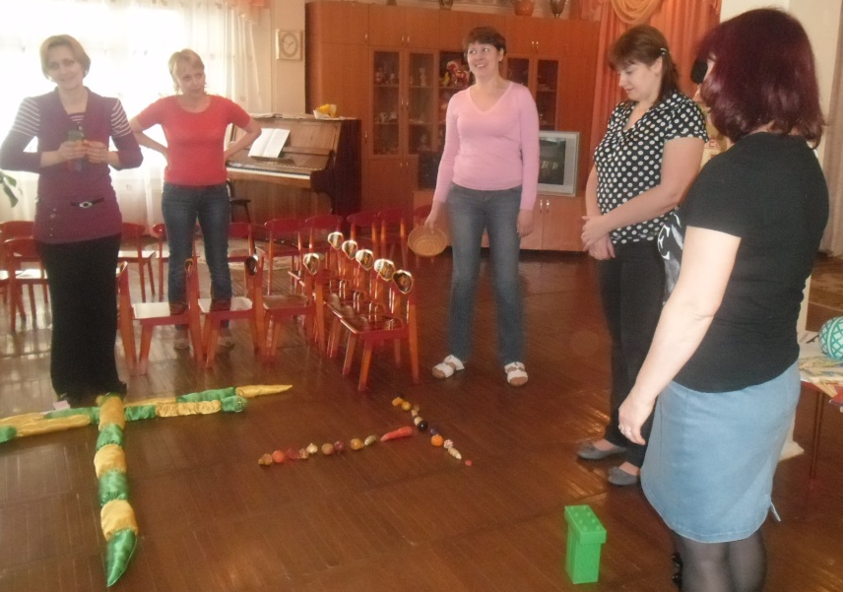
Вас собрав в весёлый круг,
Может провести досуг.

Slide 9
Праздник, конкурс интересный.

Slide 11
Познавательный, полезный.

Slide 12
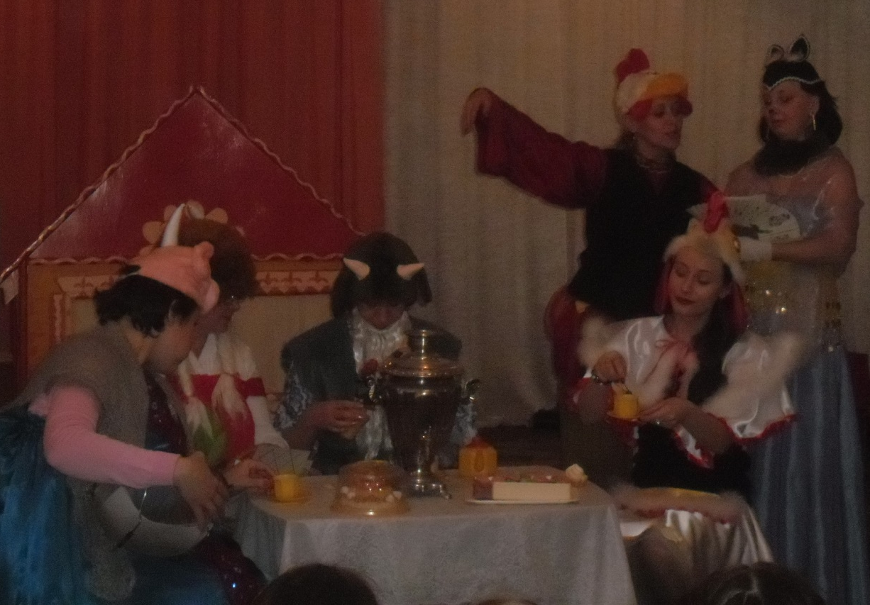

Slide 13
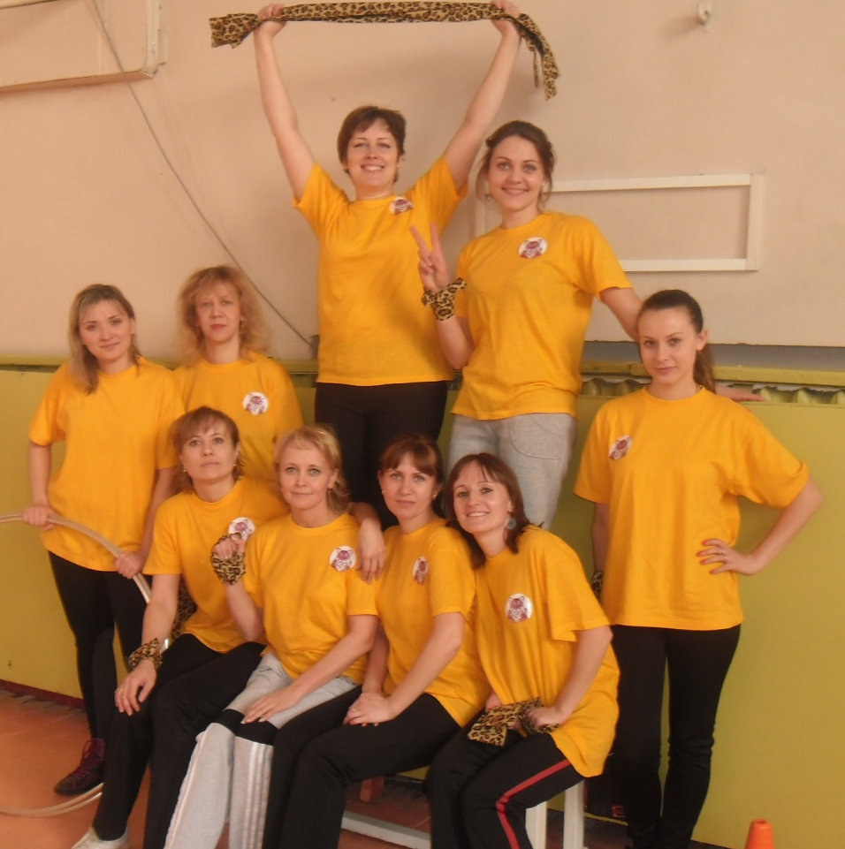
А когда в спартакиаде Отличиться срочно надо,

Slide 14
В баскетболе, волейболе, Проявляем силу воли.

Slide 15
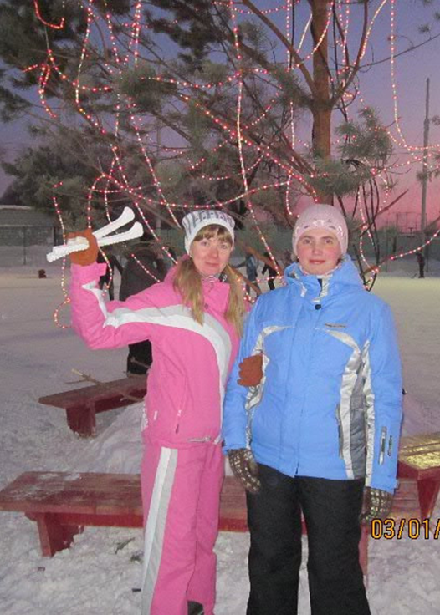
В шахматы идём играть, В гонках лыжных побеждать.

Slide 16
У нас РЕМОНТ!!!
Трудности мы не боимся!
Вот по этому приказу,
Выполняем всё и сразу!!!

Slide 17
Выездной семинар для руководителей ОУ

Slide 19
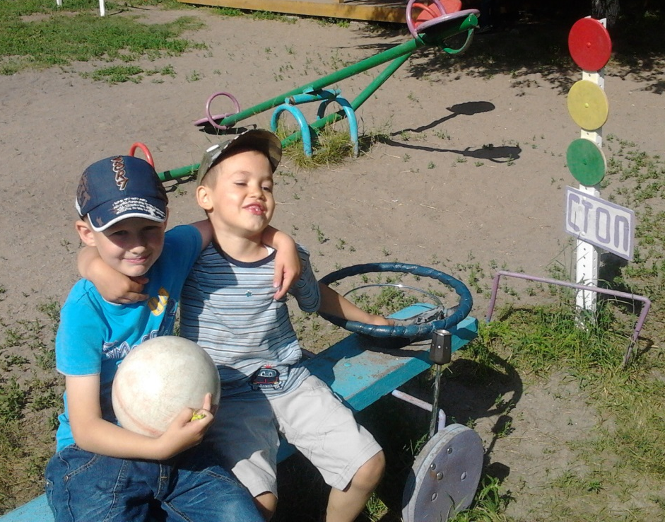
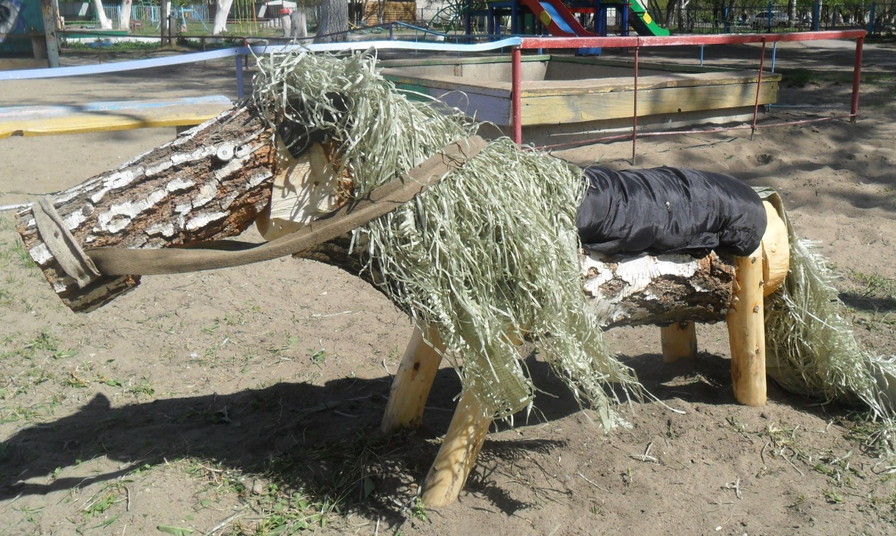

Slide 20
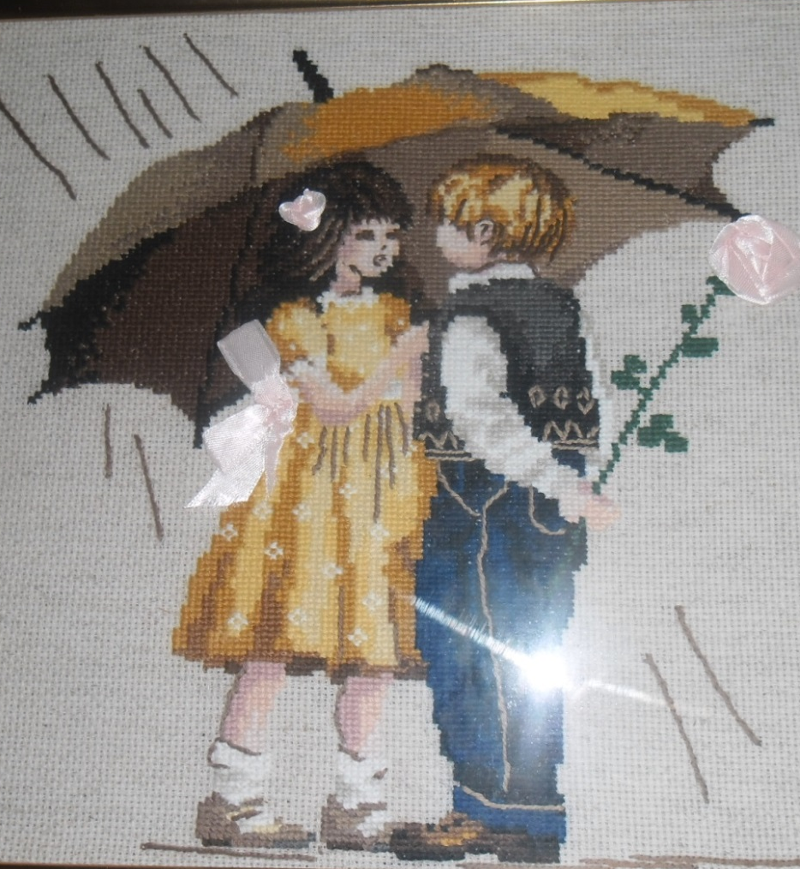

Slide 21
Профсоюзом мы гордимся. Он работает сплотив, Нас в отличный коллектив!

Slide 23
СПАСИБО ЗА ВНИМАНИЕ!

